Slide 1
Capacitación formadores Generación de
capacidades en el Ecosistema Digital de
Bogotá
Formación especializada TI

Slide 2
CSS

Slide 3
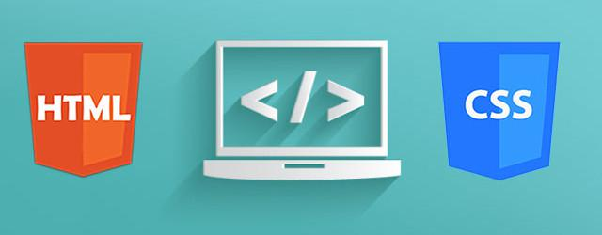
CSS - Cascading Style Sheets
Como HTML, CSS no es realmente un lenguaje de programación. Es un lenguaje de hojas de estilo, es decir, te permite aplicar estilos de manera selectiva a elementos en documentos HTML.

Slide 4
CSS Externo
Un CSS externo es cuando el CSS se encuentra en un archivo separado con una extensión .css
<!DOCTYPE html>
<html>
<head>
<meta charset="utf-8">
<title>My CSS experiment</title>
<link rel="stylesheet" href="style.css">
</head>
<body>
<h1>Hello World!</h1>
<p>This is my first CSS example</p>
</body>
</html>

Slide 5
CSS Interno
En CSS interno no tenemos un CSS externo, sino que lo ubicamos dentro de un elemento <style>, en el apartado HTML head. Así, el HTML se escribirá:<html>
<head>
<meta charset="utf-8">
<title>My CSS experiment</title>
<style>
h1 {
color: blue;
background-color: yellow;
border: 1px solid black;
}
</style> </head>

Slide 6
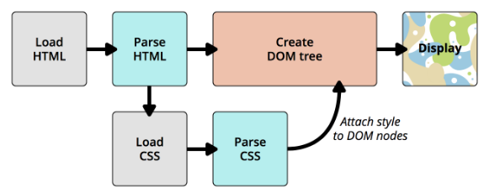
DOM (Objeto Documento Modelo)
Este DOM representa el documento en la memoria del ordenador. Combinando el contenido del documento con su estilo.

Slide 7
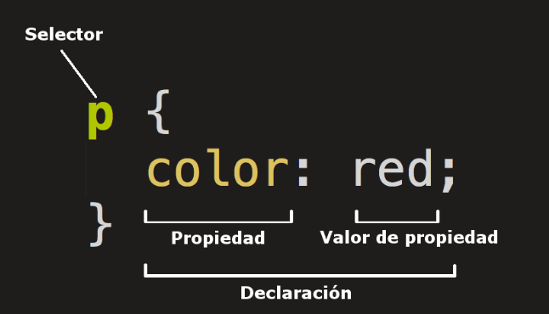
Anatomía de una regla CSS

Slide 8
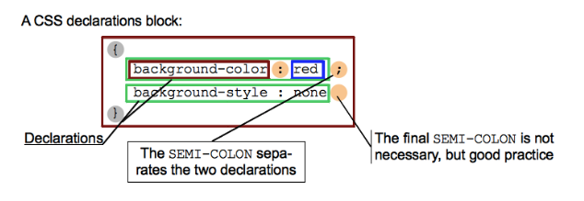
Declaraciones en bloque
Las declaraciones están agrupadas por bloques, en los que el conjunto de declaraciones se encuentra enumerado entre llaves, uno inicial ( { ) y otro final ( } ).

Slide 9
Estilos en línea
Los estilos en una línea son declaraciones CSS que afectan solo a un elemento que está contenido dentro de un atributo style:
<body>
<h1 style="color: blue;background-color: yellow;border: 1px solid black;">Hello World!</h1>
<p style="color:red;">This is my first CSS example</p>
</body>

Slide 10
Selector
El elemento HTML en el que comienza la regla. esta selecciona el(los) elemento(s) a dar estilo (en este caso, los elementos p ). Para dar estilo a un elemento diferente, solo cambia el selector.
Declaración
Una sola regla como color: red; especifica a cuál de las propiedades del elemento quieres dar estilo.
Propiedades
Maneras en las cuales puedes dar estilo a un elemento HTML. (En este caso, color es una propiedad del elemento p.) En CSS, seleccionas que propiedad quieres afectar en tu regla.
Valor de la propiedad
A la derecha de la propiedad, después de los dos puntos (:), tenemos el valor de la propiedad, para elegir una de las muchas posibles apariencias para una propiedad determinada (hay muchos valores para color además de red).

Slide 11
Ejercicio
Crear un folder llamado “clase 1”, crear un archivo index.html y style.css.
en el html deben generar la estructura básica y en el header llamar el css:
<link href="style.css" rel="stylesheet" type="text/css">
Agregue etiquetas la html con contenido y asignarles una regla en el archivo de CSS como demostración y que los chicos hagan lo mismo

Slide 12
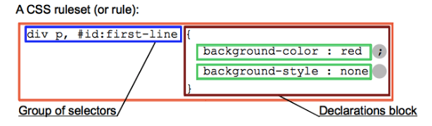
SELECTORES
Los selectores forman parte de las reglas CSS y van justo antes de los bloques declarativos.

Slide 13
Tipos de Selectores
Selectores simples
Selectores de atributos
Pseudo-elementos
Combinaciones
Selectores múltiples

Slide 14
Selectores simples
Este selector hace referencia directamente a un tipo de elemento HTML. Es la manera más sencilla para referirse a todos los elementos de un mismo tipo.
CSS
/* Todos los elementos p son rojos */
p {
color: red;
}
/* Todos los elementos div son azules */
div {
color: blue;
}
HTML
<p>What color do you like?</p>
<div>I like blue.</div>
<p>I prefer red!</p>

Slide 15
SELECTORES DE CLASES
El selector de clase se forma con un punto, '.', seguido de un nombre de clase. Un nombre de clase puede ser cualquier valor sin espacios usado dentro de un atributo HTML class.
CSS
/* El elemento con la clase "first" está en negrita */
.first {
font-weight: bold;
}
/* Todos los elementos con la clase "done" están tachados */
.done {
text-decoration: line-through;
}
HTML
<ul>
<li class="first done">Create an HTML document</li>
<li class="second done">Create a CSS style sheet</li>
<li class="third">Link them all together</li>
</ul>

Slide 16
Selectores ID
El selector ID está formado por una almohadilla (#), seguida del nombre ID de determinado elemento.
HTML
<p id="polite"> — "Good morning."</p>
<p id="rude"> — "Go away!"</p>
CSS
#polite {
font-family: cursive;
}
#rude {
font-family: monospace;
text-transform: uppercase;
}

Slide 17
Crear una lista de supermercado en HTML Y usar selectores CSS

Slide 18
Selectores de Atributos
[attr] : Este selector 'seleccionará' todos los elementos que contengan el atributo attr, sin importar el valor que tenga.
[attr=val] : Este, seleccionará los elementos con el atributo attr, pero solo aquello cuyo valor coincida con val.
[attr~=val]: Este selector afectará a los elementos con el atributo attr, pero solo si el valor val está contenido en la lista de valores (separados por espacios) incluidos en el valor de attr, por ejemplo una de las clases contenida en una lista de clases (separadas por espacios).

Slide 19
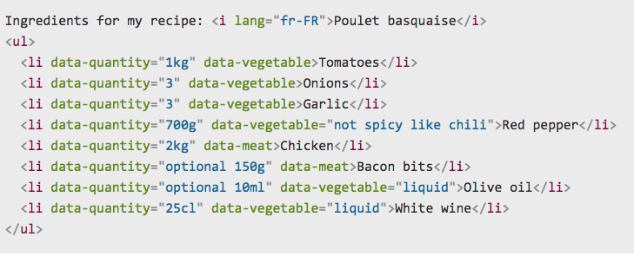
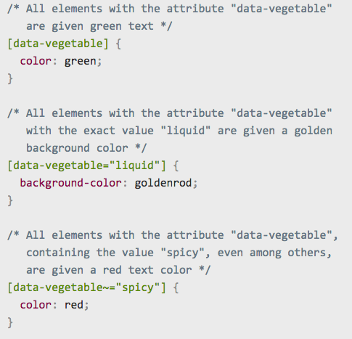
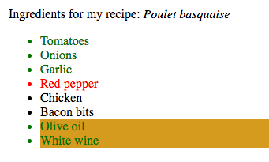
Selectores de Atributos
HTML
CSS

Slide 20
Pseudo-classes and pseudo-elements
Una pseudo-clase CSS es una palabra clave añadida al final de un selector, precedida por dos puntos (:), que se usa para especificar que desea aplicar estilo al elemento seleccionado, pero solo cuando se encuentra en un estado determinado.
Por ejemplo, es posible que desee darle un estilo a un elemento de enlace sólo cuando está sobrevalorado por el puntero del mouse, o una casilla de verificación cuando está deshabilitada o marcada, o un elemento que es el primer elemento secundario de su elemento primario en el árbol DOM.

Slide 21
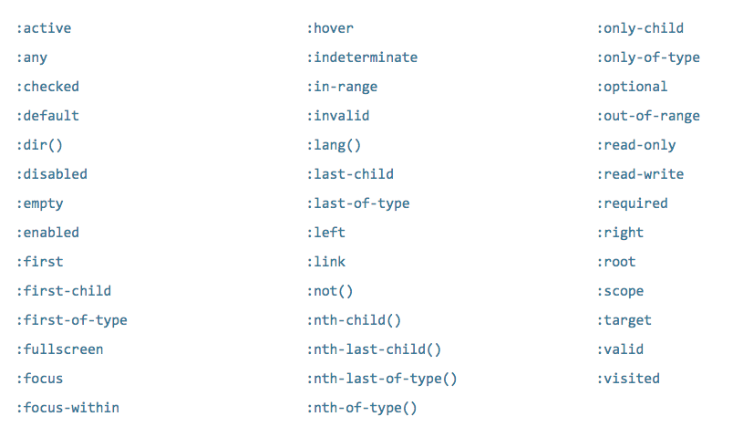

Slide 22
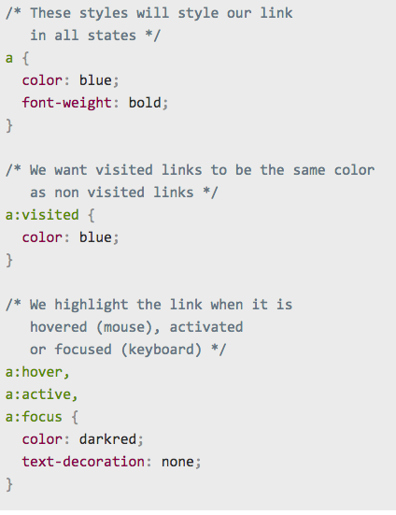
Pseudo-classes and pseudo-elements
HTML
CSS

Slide 23
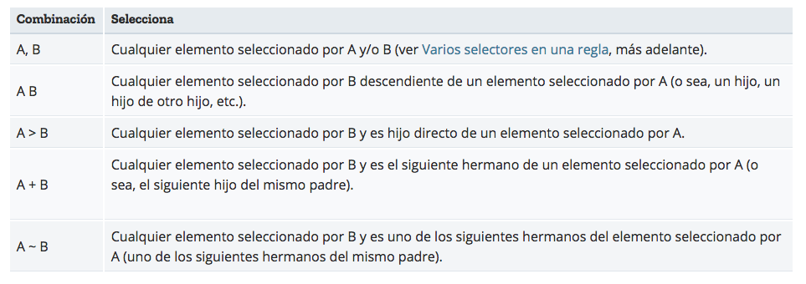
Combinaciones

Slide 24
Fuentes y texto
Recurso:
https://fonts.google.com/
Importar fuente:
<link href='http://fonts.googleapis.com/css?family=Open+Sans' rel='stylesheet' type='text/css'>
Usar fuente:
html {
font-family: 'Sunflower', sans-serif; font-size: 10px; /* px quiere decir 'pixels': la base del tamaño de fuente es ahora de 1o pixeles*/ }

Slide 25
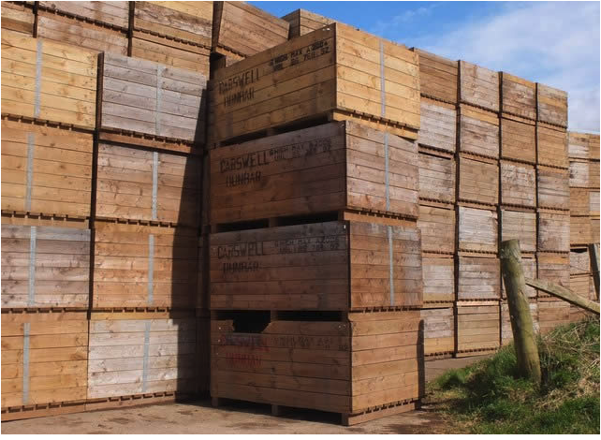
Cajas, cajas y ¡Más cajas!
Una cosa que notarás sobre la escritura de CSS es que trata mucho sobre cajas — ajustando su tamaño, color, posición, etc. Puedes pensar en la mayoría de los elementos HTML de tu página como cajas apiladas una sobre la otra.

Slide 26
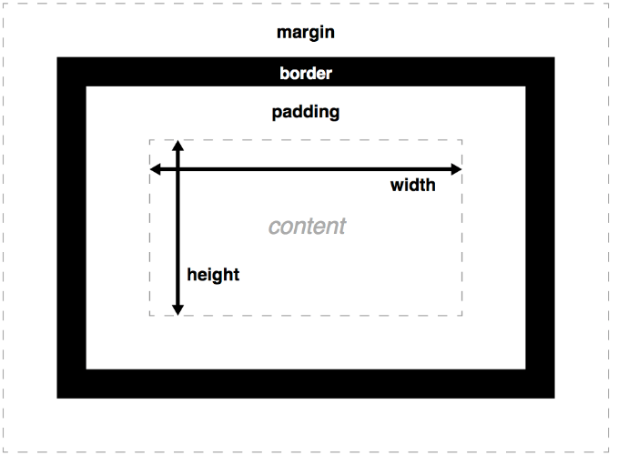
Modelo de Cajas
Relleno(padding), el espacio alrededor del contenido (ej: alrededor del texto de un párrafo)
Marco(border), la línea que se encuentra fuera del relleno
Margen(margin), el espacio fuera del elemento que lo separa de los demás

Slide 27
Overflow
Cuando establece el tamaño de una caja con valores absolutos (por ejemplo, un width/height de píxel fijo), es posible que el contenido no se ajuste al tamaño permitido, en cuyo caso el contenido se desborda del cuadro. Para controlar lo que sucede en tales casos, podemos usar la propiedad de desbordamiento. Toma varios valores posibles, pero los más comunes son:
auto: si hay demasiado contenido, el contenido desbordado está oculto y las barras de desplazamiento se muestran para permitir al usuario desplazarse para ver todo el contenido.
oculto(hidden): si hay demasiado contenido, el contenido desbordado está oculto.
visible(visible): si hay demasiado contenido, el contenido desbordado se muestra fuera de la caja (este suele ser el comportamiento predeterminado).

Slide 28
Tipos de cajas (Display)
block: hace que el comportamiento del elemento sea como un bloque.
inline: el elemento se renderiza en línea con otros elementos.
inline-block: el elemento tendrá un comportamiento mezcla entre los dos anteriores, los elementos inline-block fluyen con el texto y demás elementos como si fueran elementos en-línea y además respetan el ancho, el alto y los márgenes verticales.

Slide 29
CSS layout
Las técnicas de diseño de página CSS nos permiten tomar los elementos contenidos en una página web y controlar dónde están posicionados en relación con su posición predeterminada en el flujo de diseño normal, los otros elementos a su alrededor, su contenedor principal o la viewport/window. Las técnicas de diseño de página que trataremos en más detalle en este módulo son:
Floats
Positioning
CSS tables
Flexbox
Grid

Slide 30
Floats
Es una técnica que permite que los elementos floten hacia la izquierda o hacia la derecha el uno del otro, en lugar del valor predeterminado de posicionarse uno encima del otro. Los usos principales de los float son diseñar columnas y texto flotante alrededor de una imagen.
Valores: Left, Right, None, Inherit

Slide 31
Técnicas de posicionamiento
El posicionamiento le permite mover un elemento desde su lugar original en la página a otro punto con gran precisión.
El posicionamiento estático
El posicionamiento relativo
El posicionamiento absoluto
El posicionamiento fijo

Slide 32
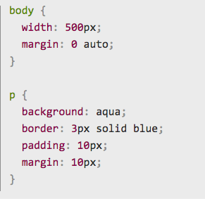
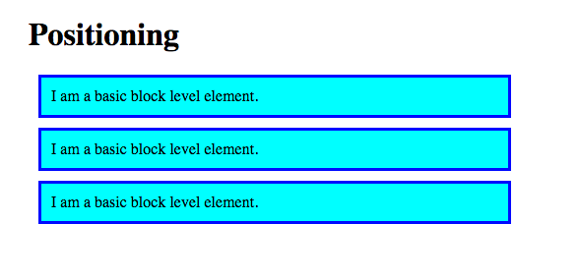
Posicionamiento simple

Slide 33
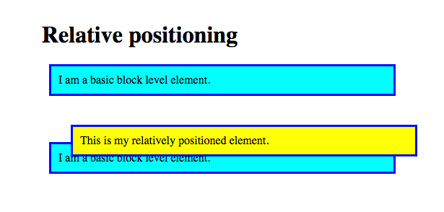
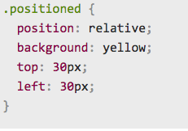
Posicionamiento Relativo
El posicionamiento relativo desplaza una caja respecto de su posición original establecida mediante el posicionamiento normal. El desplazamiento de la caja se controla con las propiedades top, right, bottom y left.

Slide 34
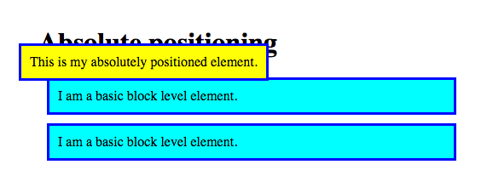
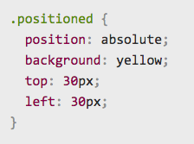
Posicionamiento absoluto
El posicionamiento absoluto se emplea para establecer de forma exacta la posición en la que se muestra la caja de un elemento. La nueva posición de la caja se indica mediante las propiedades top, right, bottom y left.

Slide 35
Posicionamiento fijo
El estándar CSS considera que el posicionamiento fijo es un caso particular del posicionamiento absoluto, ya que sólo se diferencian en el comportamiento de las cajas posicionadas.
Cuando una caja se posiciona de forma fija, la forma de obtener el origen de coordenadas para interpretar su desplazamiento es idéntica al posicionamiento absoluto. De hecho, si el usuario no mueve la página HTML en la ventana del navegador, no existe ninguna diferencia entre estos dos modelos de posicionamiento.

Slide 36
ESTRUCTURA DE TU WEB

Slide 37
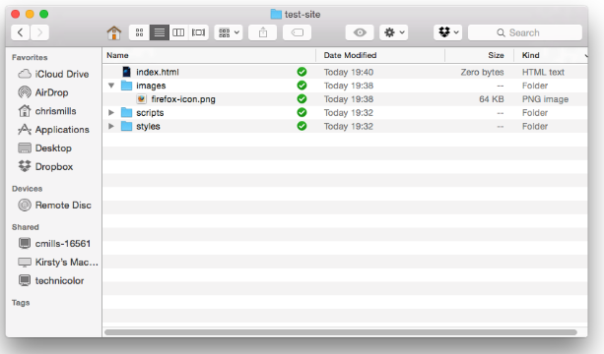
Estructura de archivos
Veamos qué estructura debería tener nuestro sitio de prueba. Las cosas más comunes que tendremos en cualquier proyecto de sitio web que creamos son un archivo HTML índice y carpetas que contienen imágenes, archivos de estilo y archivos de script. Vamos a crear estos ahora:
index.html
Carpeta images
Carpeta styles
Carpeta scripts

Slide 38
URL’S

Slide 39
Para hacer que los archivos se comuniquen entre sí, tienes que proporcionarles una ruta entre ellos — básicamente es como un archivo se comunica con otro.
Algunas reglas generales para la ruta de Archivos:
Para enlazar un archivo que está en la misma carpeta que el archivo HTML, solamente usa el nombre del archivo, Ejemplo. mi-imagen.jpg.
Para hacer referencia a una subcarpeta, escribe en la ruta: primero el nombre de la carpeta y le agregas una diagonal, Ejemplo. carpeta/mi-imagen.jpg.
Para enlazar un archivo que está en el directorio anterior al que contiene al archivo HTML, deberás escribir dos puntos (..). Así por ejemplo, si index.html está dentro de una subcarpeta de sitio-prueba y mi-imagen.png está dentro de sitio-prueba, podrías referenciar tu archivo mi-imagen.png desde index.html usando ../mi-imagen.png.
Puedes hacer muchas combinaciones así como, Por Ejemplo: ../subcarpeta/otra-subcarpeta/mi-imagen.png.

Slide 40
Clonemos:
https://www.modulosdesk.com/

